Slide 1
Методическая разработка урока по теме: «Добродетель и порок». По модулю учебного курса ОРКСЭ «Основы светской этики»
Плотникова Наталья Николаевна,
Учитель начальных классов,
МОУ «СОШ с. Старокучергановка»,
Наримановский район,
Астраханская область.
2011 г.

Slide 2
Аннотация: Мы живем в мире, среди множества людей, и каждый день нам приходится принимать решения, совершать поступки и действия, которые важны не только для нас, но и для многих людей вокруг. Изучая тему «Добродетель и порок» в модуле «Основы светской этики», дети смогут понять, что нужно делать, чтобы стать добродетельным, что значит признание ценности других людей. Как писал Аристотель: «Не для того мы рассуждаем, чтобы знать, что такое добродетель, а для того, чтобы стать хорошими людьми».

Slide 3
Цели: Формировать понятия «добро» и «зло», «добродетель» и «порок» через изучение положительных и отрицательных качеств и поведение героев сказок, известных людей современности. Показать значение добродетельного поступка и избегание порочного поведения в формировании нравственных качеств личности ребенка. Решение противоречий.

Slide 4
Задачи: Образовательная: Направить детей к определению понятий «порок», «добродетель», «добродетельный человек», опираясь на иллюстративный материал и личный опыт. Научить находить различия между добром и злом, добродетелью и пороком.
.

Slide 5
Развивающая: Развивать умение поступать добродетельно и избегать порочного поведения. Развивать умение работать с текстовым материалом (поисковое чтение). Развивать умение аргументировано отвечать на поставленный вопрос. Использовать иллюстративный материал для развития художественного восприятия. Развитие воображения, мышления, внимания.
.

Slide 6
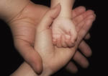
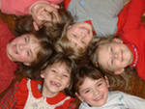
Воспитательная: Воспитывать толерантное отношение к другим людям. Воспитывать положительные качества человека на примере положительных героев из сказок и известных людей современности.
.

Slide 7
Компетенции: КОММУНИКАТИВНАЯ ИНФОРМАЦИОННАЯ (через иллюстративный материал,) САМООРГАНИЗАЦИЯ (личностная) САМООБРАЗОВАНИЕ (интеллектуальная)
.

Slide 8
Оборудование: *Интерактивное оборудование. *Оформление доски: - выставка детских фотографий « Мы - помощники», - вернисаж детских рисунков «Добро и зло в сказках». *Магнитофон, песня Леопольда « Если добрый ты…» *Презентация к уроку. *Для групповой работы: - пазлы с героями сказок «Морозко», «12 месяцев», «Золушка» (6 штук) - списки афоризмов о добродетели и пороках (6 штук) - материал для игры «Найдите противоположности» - ромашка с именами героев на лепестках из сказки «Снежная королева» - части пословиц о добре и зле для игры «Собери пословицы».
.

Slide 9
Предварительная подготовка: Учитель: Сбор необходимого материала для презентации. Расстановка парт для групповой работы. Оформление доски рисунками и фотографиями, ромашкой. Ученики: Выполняют творческие задания: - Фотография на тему «Мы – помощники» - Рисунок на тему «Добро и зло в сказках» - Интервью с членами семьи о добре и зле.

Slide 10
Ключевые слова: добро, зло, добродетель, порок, добродетельный человек.
.

Slide 11
План урока: 1. Организационный момент. 2. Обсуждение результатов выполнения домашнего задания. 3. Тема урока: «Добродетель и порок». 4. Работа в группах. 5. Составление коллективного кластера. 6. Работа с текстом. 7. Этап рефлексии. 8. Итог урока. 9. Домашнее творческое задание.

Slide 12
Продолжительность работы: 40 минут. Место проведения: учебный кабинет с интерактивным оборудованием
.

Slide 13
1. Организационный момент: Стадия вызова: - О чем мы будем говорить на уроке?
????????????????????????????????????????????????????????
????????????????
?????????

Slide 14
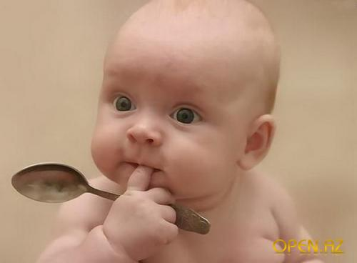
Обсуждение результатов домашнего задания:
« Крошка сын
к отцу пришел
И спросила кроха:
Что такое хорошо?
И что такое плохо?»
-Кому из членов семьи вы рассказывали о добре и зле?
-Согласны ли они с вами?
-Всё им было понятно в вашем рассказе?
-Кого вы изобразили на своих рисунках и почему?

Slide 15
Игра
«Собери пословицы»
о добре и зле.

Slide 16
Проверьте пословицы: *Торопись на доброе дело, а худое само приспеет. *Лихо помнится, а добро век не забудется. *Злой не верит, что есть добрые люди.

Slide 17
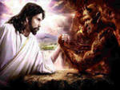
ДОБРОДЕТЕЛЬ И ПОРОК

Slide 18
Что такое добродетель?
Как вы думаете, чем понятие «добродетель» отличается от понятия «добро»?

Slide 19
ДОБРОДЕТЕЛЬ
ДЕЛАТЬ
ДОБРО
.

Slide 20
Прочитайте статью в пособии (стр.16-17) Задание: Найдите 2 определения добродетели. Подчеркните их.

Slide 21
***Добродетель – это стремление человека к добру, стремление быть похожим на нравственную личность, которая является для него образцом. ***Добродетель – это отдельное положительное качество человека.

Slide 22
Известно ли вам, что такое порок?
Как вы думаете, что это такое?

Slide 23
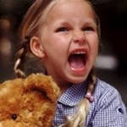
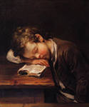
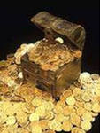
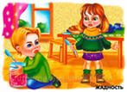
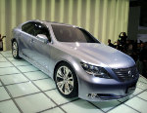
Чт
.

Slide 24
Свойство характера, которое позорит человека
Противоположность
добродетели
ПОРОК
Причинение зла
себе и другим людям
.
Предосудительный
Недостаток
человека

Slide 25
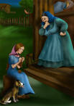
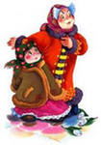
- Как в этих сказках награждается добродетель и наказывается порок?

Slide 26
ДОБРОДЕТЕЛЬ ПОРОК
Трудолюбие
Работоспособность
Ответственность
Дружелюбие
Вежливость
Сочувствие
Доброта
Любовь
Жадность
Лень
Ложь
Хвастовство
Зазнайство
Злость
Ненависть
.

Slide 27
Что значит быть добродетельным человеком?

Slide 28
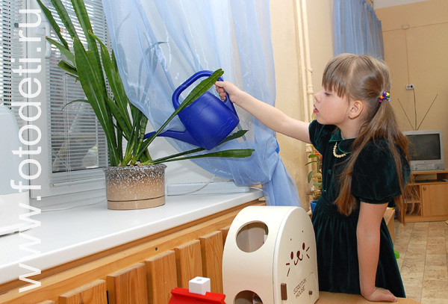
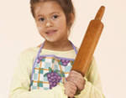
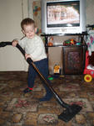
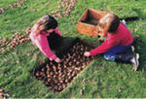
МЫ - ПОМОЩНИКИ
.

Slide 29
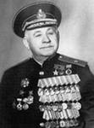
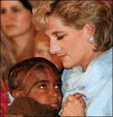
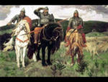
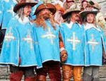
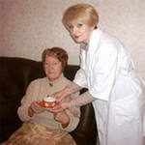
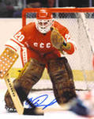
Образец подражания
.

Slide 30
Задание: найдите и подчеркните одной чертой – качества добродетели и двумя чертами – качества порока:
- « Благодарность – самая малая из добродетелей, тогда как неблагодарность самый худший из пороков» Томас Фуллер
- «Вежливость – первая и самая приятная добродетель» Франсуа Фенелон
«Любовь к родителям – основа всех добродетелей. Все, обладающие добродетелью, счастливы» Цецерон
«Лживость – гнуснейший порок» Монтень

Slide 31
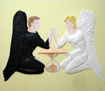
Проверьте себя
- « Благодарность – самая малая из добродетелей, тогда как неблагодарность самый худший из пороков» Томас Фуллер
- «Вежливость – первая и самая приятная добродетель» Франсуа Фенелон
«Любовь к родителям – основа всех добродетелей. Все, обладающие добродетелью, счастливы» Цецерон
«Лживость – гнуснейший порок» Монтень

Slide 32
Задание: Соедините противоположные друг другу качества.
добродетель
добро
благодарность
щедрость
правда
трудолюбие
жадность
неблагодарность
лень
ложь
зло
порок

Slide 33
Проверьте себя
добродетель
добро
благодарность
щедрость
правда
трудолюбие
жадность
неблагодарность
лень
ложь
зло
порок
.

Slide 34
Игра «Гадаем на ромашке»
Задание : Назовите добродетельные и порочные качества своего героя.

Slide 35
Итог урока: *Что такое добродетель? *Что такое порок? *Что такое добродетельный человек?

Slide 36
Домашнее задание:
*Создать альбом : «Ими гордится Россия» или «Наша гордость».
*Написать мини – сочинение на тему: «Как я помогаю людям».
*Рассказать членам семьи и друзьям, что такое добродетель и порок.
*Интервью: задать вопросы из пособия членам своей семьи. Если они затрудняются ответить, помочь им.

Slide 37
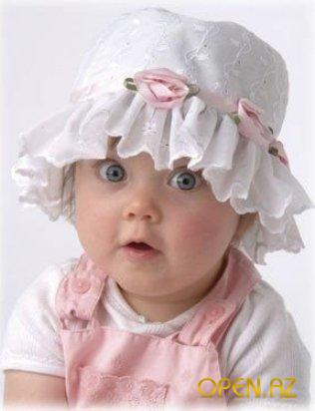
«Дети должны жить в мире красоты, игры,
сказки, музыки,
рисунка, фантазии,
творчества».
В.А. Сухомлинский

Slide 38
Творческих успехов!

Slide 39
Ресурсы:
http://nellyqaz.narod.ru/aforizmi_o_porokah_i_dobrodetelyah/
http://delaroshfuko.ru/maks19.html
http://tululu.ru/aforizmy/theme/28/
http://www.libreria.ru/aphorismes/topics/671/1/
http://www.collection-aforizmov.ru/aforizmi-cat357.html

